Slide 1
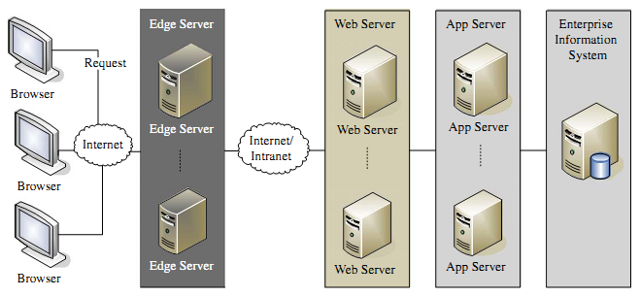
Typický model webové aplikace

Slide 2
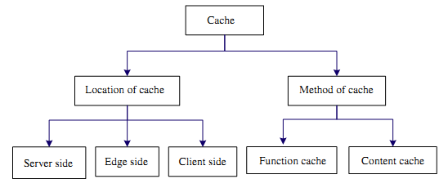
Web caching

Slide 3
Typický model webové aplikace
hranový server
cache aplikačního kódu nebo dat
web server
zpracování požadavků uživatele
aplikační server
přístup k informacím, pravidla přístupu
transformace informací
podnikový informační systém
XML soubory, DBMS, ...

Slide 4
Typický model webové aplikace
cache server
na úrovni serveru, uvnitř sítě, klienta
zlepšení doby dostupu (latence)
redukce přenosů
zlepšení dostupnosti
škálovatelnost

Slide 5
Dynamický web
problémy
co ukládat do vyrovnávacích pamětí
zrychlení generování obsahu
zrychlení doručování dynamického obsahu
studium vlastností
průměrná velikost objektu 2 až 4 kB
často se přistupuje k malé části objektů (Zipf-like distribuce)
čtení daleko častější než změna
nárazové přenosy na webu
malá část přenosů je zrušena (5 až 10%)
změny v dynamických stránkách častější než ve statických

Slide 6
Dynamický web
dynamické stránky (pro všechny)
personalizované dynamické stránky
co se neukládá (nesmí ukládat) do cache paměti
stránky pro individuální uživatele
soubory mající v názvu cg-bin, ?, *.cgi
v záhlaví cookie, set-cookie
jiné metody než GET, HEAD
temporary redirect

Slide 7
Doručování dynamického obsahu
cache podle lokalizace
server side
proxy side (mimo servera a klienta)
client side
cache podle typu objektu
content caching
function caching

Slide 8
Content caching
stránka se rozdělí na kousky, fragmenty
test na možnost uložit fragment do cache
složení stránky na proxy
Server side include technology
DUP (Data Update Propagation) algorithm
stránky rozděleny na objekty + grafy závislosti
modifikace dat objektů
změna objektu – propagace změn pomocí závislostí v grafu

Slide 9
Content caching
Client include technology
stránka se skládá na straně klienta
Client side scripting AJAX
JavaScript/ActiveX – hledání segmentů na serveru
Edge side include technology
ESI (Edge Side Include) – W3C 2001
jazyk pro definování transportu webových stránek
dovoluje skládání stránek z fragmentů, dynamicky skládané stránky
„kostra“ se distribuuje předem, dovoluje zneplatnění fragmentu
AKAMAI, IBM, Digital Island

Slide 10
Edge Side Include
<esi:include src="http://example.com/1.html" alt="http://bak.example.com/2.html" onerror="continue"/>
<esi:inline name="URI" fetchable="{yes | no}">
fragment to be stored within an ESI processor
</esi:inline>

Slide 11
Edge Side Include
<esi:choose>
<esi:when test="..."> ... </esi:when>
<esi:when test="..."> ... </esi:when>
<esi:otherwise> ... </esi:otherwise>
</esi:choose>
<esi:choose>
<esi:when test="$(HTTP_COOKIE{group})=='Advanced'">
<esi:include src="http://www.example.com/advanced.html"/>
</esi:when>
<esi:when test="$(HTTP_COOKIE{group})=='Basic User'">
<esi:include src="http://www.example.com/basic.html"/>
</esi:when>
<esi:otherwise>
<esi:include src="http://www.example.com/new_user.html"/>
</esi:otherwise>
</esi:choose>

Slide 12
Edge Side Include
<esi:try>
<esi:attempt> ... </esi:attempt>
<esi:except> ... </esi:except>
</esi:try>
<esi:try>
<esi:attempt>
<esi:comment text="Include an ad"/>
<esi:include src="http://www.example.com/ad1.html"/>
</esi:attempt>
<esi:except>
<esi:comment text="Just write some HTML instead"/>
<a href=www.akamai.com>www.example.com</a>
</esi:except>
</esi:try>

Slide 13
Edge Side Include
<esi:remove> ... </esi:remove>
<esi:include src="http://www.example.com/ad.html"/>
<esi:remove>
<a href="http://www.example.com">www.example.com</a>
</esi:remove>
<esi:vars> ... </esi:vars>
<esi:vars>
<img src="http://www.example.com/$(HTTP_COOKIE{type})/hello.gif"/ >
</esi:vars>

Slide 14
Function caching
IBM WebSphere Edge Server
není otevřený protokol
Vmatrix
stránka je výsledkem činnosti programu
program má mnoho parametrů – virtual machine file
na proxy hostuje virtual machine monitor
personalizace a autorizace
otevřený protokol
Active cache (University Wisconsin)
dynamický obsah na web proxies
s dokumenty jsou spojeny applety
dobře funguje pokud se obsah stránek mění hodně
problémy s malými změnami (stahuje se také vše), s malými dokumenty

Slide 15
Function caching
Některé hranové servery přidávají nebo modifikují informaci podle uživatele
personalizace stránek
OPES (Open Pluggable Edge Service)
IETF
přidání služeb pro uživatele nebo providera
postupné nasazování
provozní náklady

Slide 16
Charakteristiky aplikací
použitá metoda obnovy dynamických stránek závisí na
Výpočetních potřebách aplikací
Závislosti změn stránek na změnách dat
Četnosti změn dynamických stránek v čase
umístění klientů
míře personalizace stránek
na počtu úrovní architektury
na požadované bezpečnosti

